Slide 1
Родительская онлайн консультация
Как бороться с буллингом в
учреждениях образования

Slide 2
Зачастую родители и учителя воспринимают буллинг как детскую шалость. Они до последнего закрывают глаза на эту проблему, стараются держаться от разборок подальше. Но специалисты утверждают: такая позиция взрослых – ошибочная.
О том, как остановить травлю в школе
ВАЖНО!
Прочтите сами и дайте прочитать детям!

Slide 3
Как понять, что ребенок стал жертвой буллинга?
1. Не хочет идти в школу, прогуливает занятия, резко снизились оценки.
2. Обратите внимание на его позу: втянутая в плечи голова, сутулая спина, опущенный подбородок. Если раньше ребенок не принимал такой позы, стоит поинтересоваться делами в школе.
3. Жалобы на мигрени и боли в животе. Боли могут быть вызваны стрессом и страхом столкнуться с обидчиком.
4. Часто ребенок возвращается домой с синяками, ссадинами, в грязной или испорченной одежде, не исключено, что его избивают сверстники.
5. Замкнутость. Прежде говорливый ребенок резко стал необщительным, молчит, уходит в себя.
6. Пропажа личных вещей - тетрадей, учебников, одежды, денег. Не исключено, что ребенок попал под воздействие хулиганов.
7. Удалил аккаунты в соцсетях. Возможно, таким образом он пытается защититься от кибербуллинга. Предметом для насмешек и издевательств могут стать особенности внешности: одежда, лишний вес, прыщи, очки, брекеты, цвет кожи и др.

Slide 4
ВАЖНО!
Зачастую родители одни из последних узнают о проблемах ребенка в школе. Не надейтесь, что ситуация изменится сама собой. Действуйте! Попробуйте решить проблему в рамках учебного заведения:
1. Поговорите с ребенком, выясните подробности буллинга (кто совершает насилие, какое, где, когда, в присутствии кого, где в Интернете размещены оскорбительные выпады, и т. п.).
2. Обратитесь к классному руководителю, в социально-педагогическую психологическую службу, администрацию учебного заведения.
3. Пообщайтесь с обидчиком и его родителями. От их поведения (признание, непризнание вины, желания принести извинения, возместить причиненный вред) зависят ваши дальнейшие действия.
Этим можно ограничиться, если педагоги и администрация учебного заведения понимают проблему, проводят работу как с нарушителем, так и с классом, а родители обидчика стараются минимизировать последствия, которые для вашего ребенка не носят тяжкий характер.

Slide 5
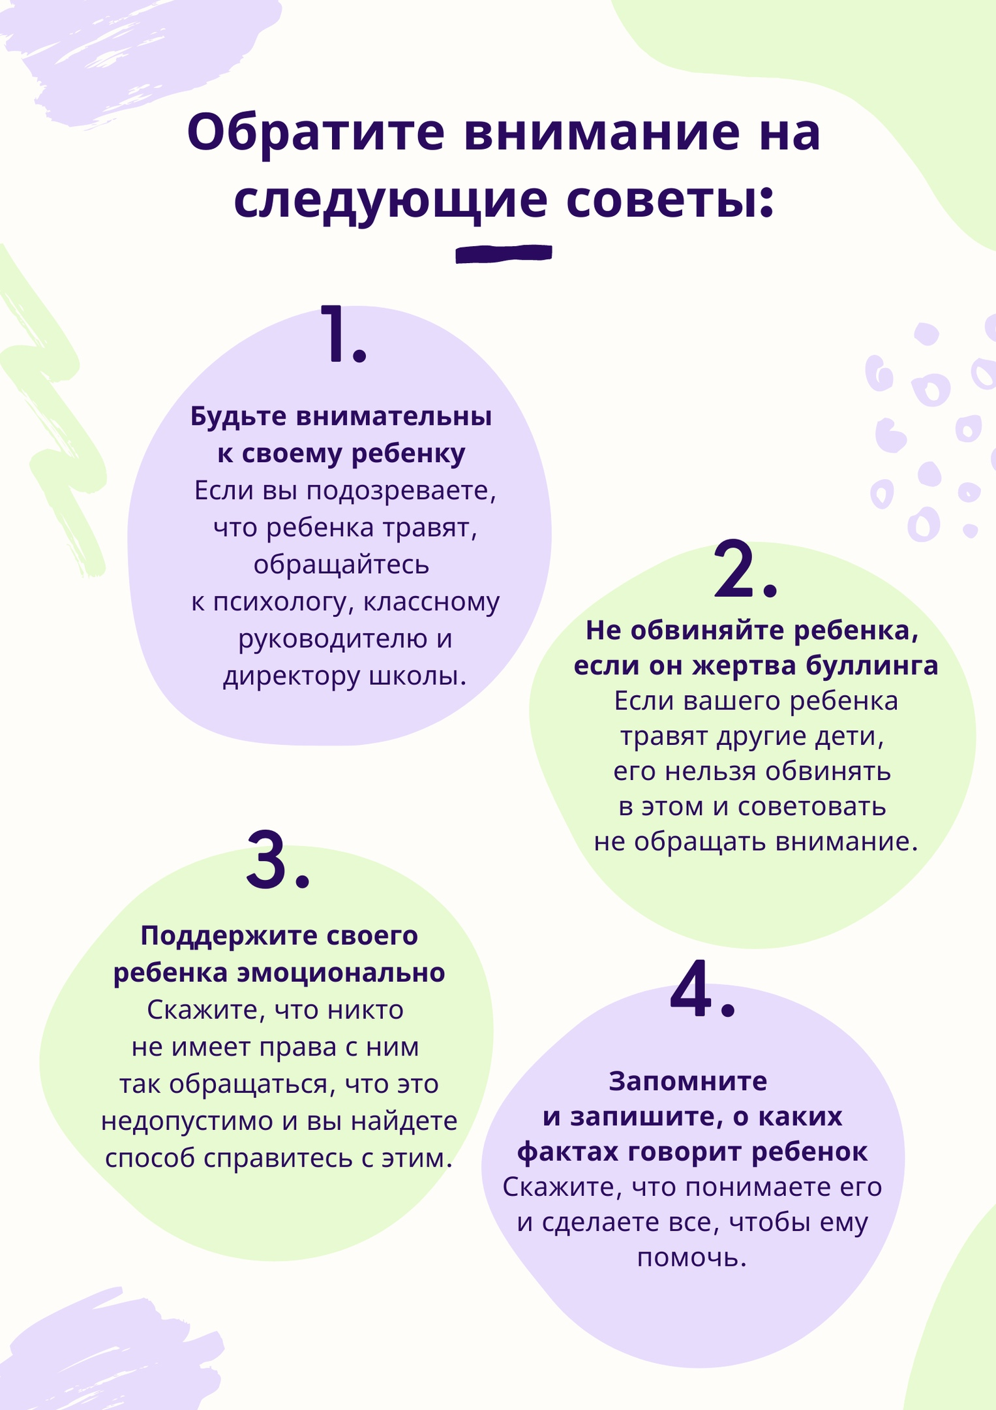

Slide 6
Ты свидетель или жертва травли – как поступить
Не мирись с тем, что тебя постоянно обзывают, унижают и высмеивают
Если тебе угрожают, отбирают или портят твои вещи, бьют, ставят в унизительное положение – это травля. Все эти действия запрещает и наказывает закон.
Вмешайся, если видишь травлю
Если можешь, скажи зачинщикам, чтобы они прекратили. Если не можешь, позови любого учителя. Сообщи родителям. Если не остановить травлю, ее жертвой может оказаться каждый. Травля – это беда всего класса.
Поддержи того, кого травят
Скажи жертве издевательств, что ты против травли. Помогут даже мелочи: здоровайся с ним, предложи подойти к взрослым, посоветуй искать помощи.
Не вини себя, если тебя травят
Никакие особенности поведения или личные качества человека не оправдывают травлю. Если кто-то тебя убеждает, что взрослым говорить нельзя, знай – это манипуляция, чтобы издеваться над тобой и дальше.

Slide 7
ВАЖНО!
В зависимости от вида насилия, его последствий, возраста нарушителя алгоритм действий и ответственность будут различными. Зачастую подростки (да и взрослые) не представляют, насколько серьезную ответственность могут повлечь их действия. Поэтому задача родителей, педагогов разъяснять подросткам недопустимость буллинга в отношении сверстников.

Slide 8
ответственность с 14 лет (ст. 4.2. КоАП) за:
умышленное причинение телесного повреждения (ст. 10.1. КоАП) и иные насильственные действия (без кратковременного расстройства здоровья, например, удары, щипки, толчки и т. п.);
мелкое хищение (ст. 11.1. КоАП) - тайное хищение, мошенничество (т. е. путем обмана), присвоение и покушение на хищение (лицо пыталось, но не завладело имуществом) на сумму до 2 базовых величин, либо хищение, совершенное группой, либо путем кражи из одежды или ручной клади, находившейся при потерпевшем.
За хищение предусмотрена административная и уголовная ответственность. Разница — в сумме. (Ст. 11.2,11.3,11.4)
мелкое хулиганство (ст. 19.1, 19.2, 19.3, 19.4 КоАП)- агрессор оскорбительным приставанием и другими действиями нарушал общественный порядок, спокойствие граждан, например, в школе
вымогательство (ст. 208 УК) - требование передачи имущества сопровождается угрозой насилия к потерпевшему, его близким,
распространением клеветнических или оглашения иных сведений, которые они желают сохранить в тайне.

Slide 9
ответственность с 16 лет за:
клевету - распространение заведомо ложных, позорящих другое лицо измышлений (ст. 188 УК);
оскорбление - умышленное унижение чести и достоинства, выраженное в неприличной форме (ст. 10.2. КоАП). За клевету или оскорбление в публичном выступлении, в печатном или публично демонстрирующемся произведении, в СМИ либо в Интернете (признаки кибербуллинга), либо соединенная с обвинением в совершении тяжкого или особо тяжкого преступления наступает уголовная ответственность.
доведение до самоубийства (ст. 145 УК) или покушения на него путем угрозы насилия к подростку или его близким, уничтожения, повреждения или изъятия их имущества, распространения клеветнических сведений, которые они желают сохранить в тайне, жестокого обращения с потерпевшим или систематического унижения его личного достоинства.

Slide 10
ответственность с 16 лет за:
умышленное причинение легкого телесного повреждения (ст. 153 УК) без кратковременного расстройства здоровья либо с незначительной стойкой утратой трудоспособности;
истязание (ст. 154 УК) - умышленное причинение продолжительной боли или мучений способами, вызывающими особые физические и психические страдание, либо систематические (два и более раз) побои. Если истязают несовершеннолетнего либо находящегося в беспомощном или зависимом положении, то ответственность более суровая;
нарушение равноправия граждан (ст. 190 УК) умышленное прямое или косвенное нарушение, ограничение прав и свобод, установление прямых или косвенных преимуществ граждан в зависимости от пола, расы, национальности, языка, происхождения, имущественного положения, места жительства, отношения к религии, убеждений, принадлежности к общественным объединениям, причинившие существенный вред правам, свободам и законным интересам гражданина.

Slide 11
Если вы признали, что ваш ребенок - участник травли другого ребенка, примите меры
Принесите извинения пострадавшему и его родителям;
Поговорите со своим ребенком, разъясните ему аморальность и последствия его действий; возместите материальный и, если нужно, моральный вред потерпевшим;
Предложите пострадавшим урегулировать конфликт до применения к вашему ребенку мер административной и уголовной ответственности.
ВАЖНО! По многим делам допускается примирение сторон и наказание не назначается

Slide 12
Если у Вас, уважаемые родители, или у Вас, дорогие ребята, возникла проблема, и Вы не знаете, что с ней делать, то обязательно обращайтесь к нам! Мы обязательно поможем, так как неразрешимых проблем не бывает!
Если Вам кажется, что Вас никто не понимает, позвоните по телефонам доверия!

